Slide 1
Bankeryd Sportklubb

Slide 2
Bankeryd Sportklubb
Styrelsen
Christer Gustavsson | Patrik Holmgren | Susanne Rajala
Ordförande/Kassör | Vice Ordförande | Vice Ordförande
Therese Wibring | Joakim Kjällbring | Christofer Persson
Ledamot | Ledamot | Ledamot
Roger Axelsson | Daniel Jämthagen
Suppleant | Suppleant
Boris Andersson | Ann-Sofie Claesson | Jan-Åke Stegå
Revisor | Revisor | Revisorssuppleant
Jan Eriksson | Sune Gustavsson
Valberedning | Valberedning

Slide 3
Bankeryd Sportklubb
950 medlemmar
700 spelare från 6 år
150 ledare
Damlag Div 3
Herrlag Div 4
Junior Herr
F16 Dam
40% tjejer
22 serie spelande ungdoms lag
216 serie matcher på Furuvik

Slide 4
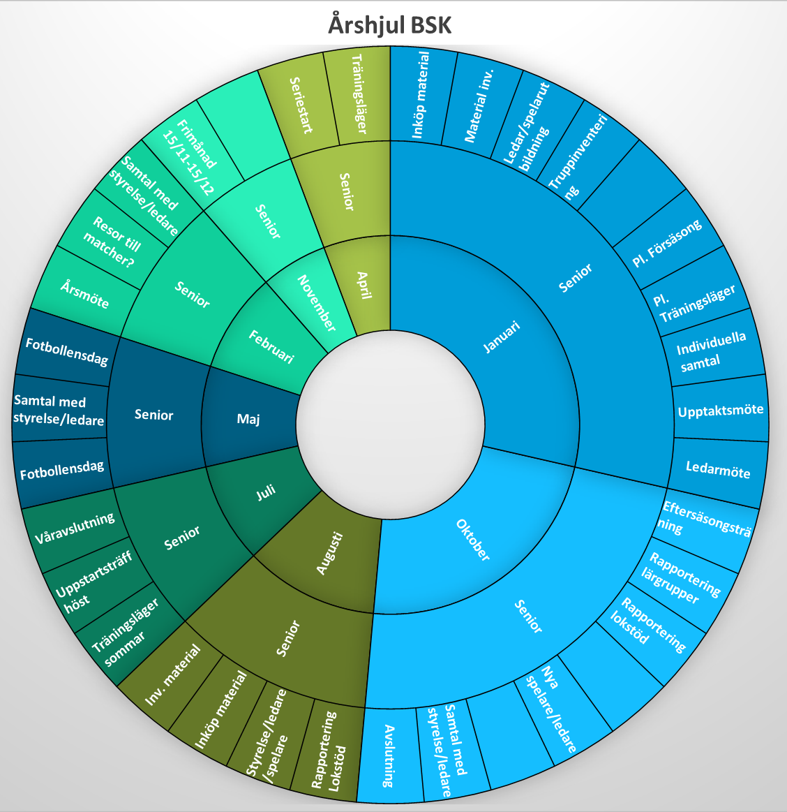
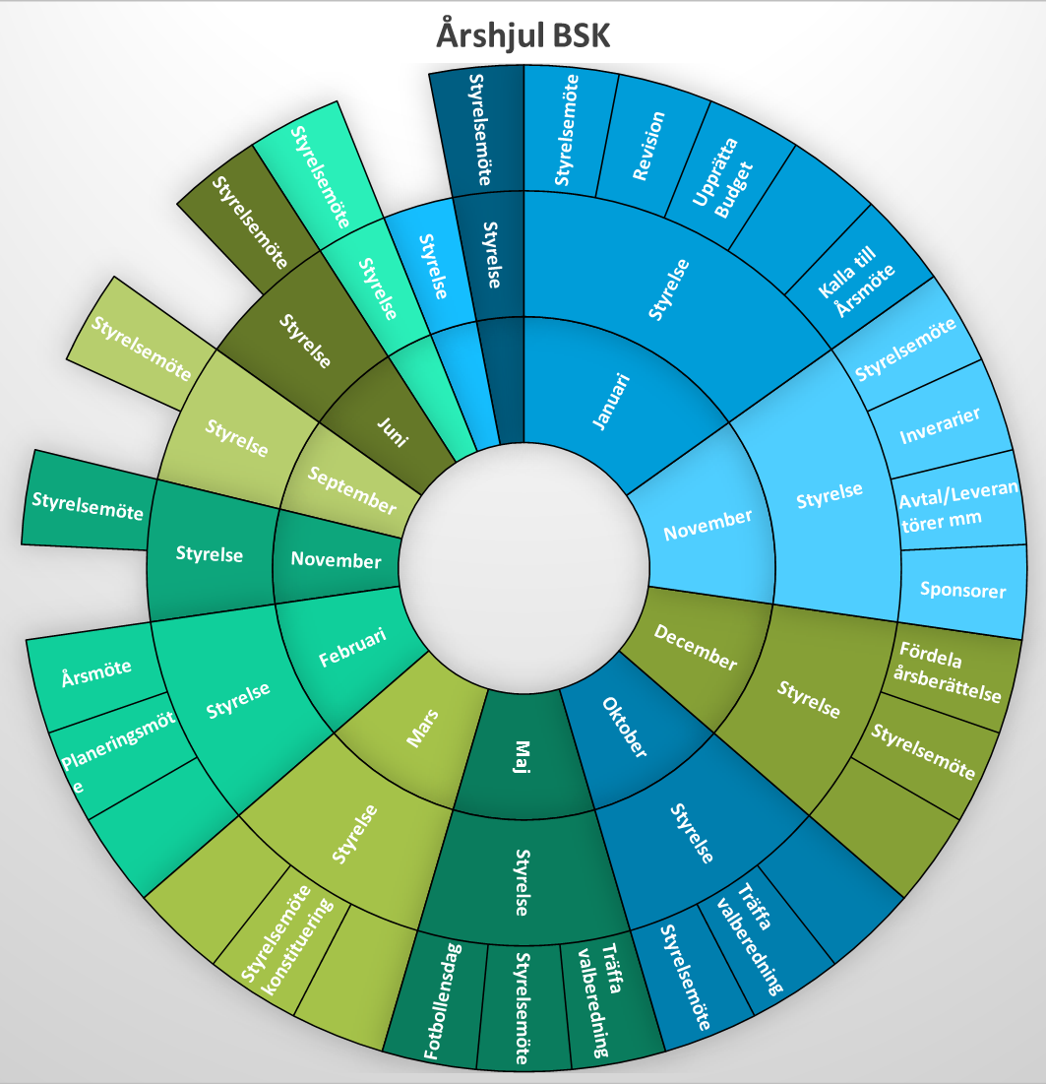
Bankeryd Sportklubb
Senior Furuvik
Marknad
Ungdom Kansli Styrelse

Slide 5
Bankeryd Sportklubb
Samsyn till 14 år
Fotboll April – September
Laget.se
BSK fonden
Utbildning ledare C- diplom
Domarutbildning 14 år

Slide 6
Bankeryd Sportklubb
Avtal med NordicWellness Bankeryd, aktiv medlem & ledare, närstående
Bingolotto och Hemmavinsten kan används som betalning av träningsavgiften
Svenskaspel Gräsroten
Registrera BSK som din favoritförening

Slide 7
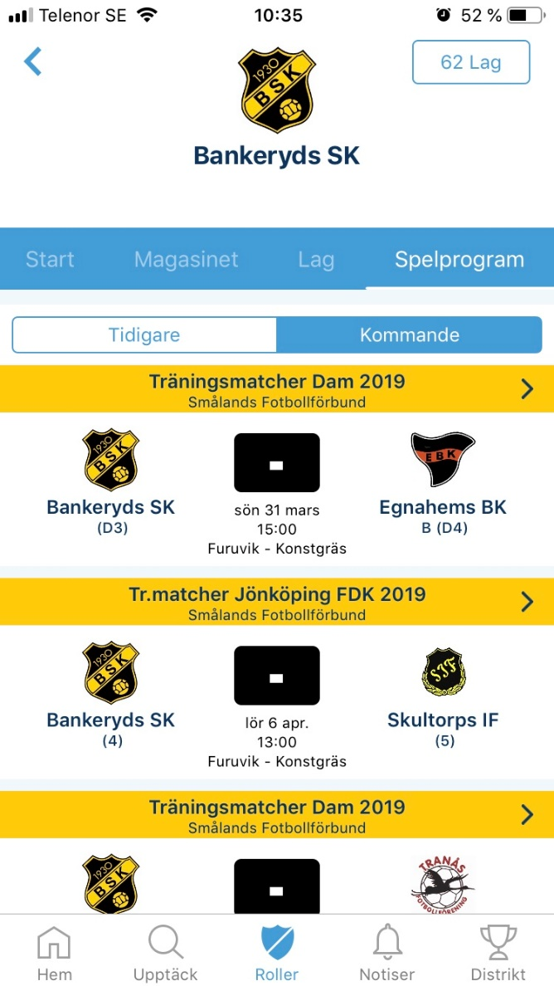
Bankeryd Sportklubb
MinFotboll

Slide 8
Bankeryd Sportklubb
Flickor
2014 |  | 2015 |  | 2016 |  | 2017 |  | 2018 |  | 2019
8 lag |  | 10 lag |  | 9 lag |  | 11 lag |  | 11 lag |  | 12 lag
 |  |  |  |  |  | F 16 Dam (8 lag) | 7 | F16 Dam (8 lag) | 7 | F16 Dam (7 lag) | 9
F99 (8 lag) | 7
 |  | F00 (9 lag) | 8
F01 (11 lag) | 10 | F01 (9 lag) | 8 | F01 (10 lag) | 9
F02 (8 lag) | 7 | F02 (10 lag) | 9 | F02 (10 lag) | 9 | F02 (9 lag) | 8
F02 (9 lag) | 8 | F02 (10 lag) | 9 | F02 (10 lag) | 9
F03 (8 lag) | 7 | F03 (10 lag) | 9 | F03 (9 lag) | 8 | F03 (10 lag) | 9 | F03 (10 lag) | 9
F03 (7 lag) | 6 | F03 (11 lag) | 10 | F03 (9 lag) | 8
 |  | F03 (10 lag) | 9
F04 (9 lag) | 8 | F04 (8 lag) | 7 | F04 (9 lag) | 8 | F04 (8 lag) | 7 | F04 (9 lag) | 8 | F04 (8 lag) | 7
F04 (7 lag) | 6 |  |  |  |  | F04 (7 lag) | 9
 |  | F05 (8 lag) | 7 | F05 (9 lag) | 8 | F05 (9 lag) | 8 | F05 (9 lag) | 8 | F05 (9 lag) | 8
 |  | F05 (8 lag) | 7 | F05 (9 lag) | 8 | F05 (9 lag) | 8 | F05 (9 lag) | 8 | F05 (9 lag) | 8
 |  |  |  | F06 (10 lag) | 9 | F06 (9 lag) | 8 | F06 (8 lag) | 7 | F06 (8 lag) | 7
 |  |  |  |  |  | F06 (9 lag) | 8 | F06 (8 lag) | 7 | F06 (9 lag) | 8
 |  |  |  |  |  | F07 (6 lag) | 8 | F07 (10 lag) | 9 | F07 (9 lag) | 8
 |  |  |  |  |  | F07 (6 lag) | 7 | F07 (10 lag) | 9 | F07 (10 lag) | 9
 |  |  |  |  |  |  |  | F08 (8 lag) | 7 | F08 (8 lag) | 7
 |  |  |  |  |  |  |  | F08 (8 lag) | 7 | F08 (10 lag) | 9
 |  |  |  |  |  |  |  |  |  | F09 (9 lag) | 8
 |  |  |  |  |  |  |  |  |  | F09 (10 lag) | 9

Slide 9
Bankeryd Sportklubb
Pojkar
2014 |  | 2015 |  | 2016 |  | 2017 |  | 2018 |  | 2019
10 lag |  | 11 lag |  | 13 lag |  | 13 lag |  | 16 lag |  | 12 lag
P17 Elit (12 lag) | 11 | P17 Elit (12 lag) | 11 | J18 (9 lag) | 8 |  |  | J-P18 (12 lag) | 11 | Junior (9 lag) | 8
P97/98 (12 lag) | 11
P00 (9 lag) | 8 | P00 (8 lag) | 7 | P00 (10 lag) | 9
P01 (8 lag) | 7 | P01 (10 lag) | 9 |  |  | P01 (10 lag) | 9
P02 (7 lag) | 6 | P02 (9 lag) | 8 | P02 (11 lag) | 10 | P02 (10 lag) | 9 | P02 (9 lag) | 8
P02 (8 lag) | 7
P03 (8 lag) | 7 | P03 (9 lag) | 8 | P03 (10 lag) | 9 | P03 (9 lag) | 8 | P03 (9 lag) | 8 | P03 (12 lag) | 11
P03 (8 lag) | 7 | P03 (9 lag) | 8 | P03 (10 lag) | 9 |  |  | P03 (10 lag) | 9
 |  | P03 (10 lag) | 9
P04 (8 lag) | 7 | P04 (10 lag) | 9 | P04 (9 lag) | 8 | P04 (10 lag) | 9 | P04 (10 lag) | 9
P04 (8 lag) | 7 | P04 (10 lag) | 9 | P04 (9 lag) | 8 | P04 (10 lag) | 9
 |  | P05 (8 lag) | 7 | P05 (8 lag) | 7 | P05 (8 lag) | 7 | P05 (9 lag) | 8 | P05 (10 lag) | 9
 |  | P05 (9 lag) | 8 | P05 (8 lag) | 7 | P05 (8 lag) | 7 | P05 (9 lag) | 8
 |  | P05 (7 lag) | 6 | P05 (8 lag) | 7
 |  |  |  | P06 (10 lag) | 9 | P06 (8 lag) | 7 | P06 (9 lag) | 8 | P06 (10 lag) | 9
 |  |  |  | P06 (9 lag) | 8 | P06 (9 lag) | 8 | P06 (8 lag) | 7 | P06 (10 lag) | 9
 |  |  |  | P06 (10 lag) | 9 | P06 (8 lag) | 7 | P06 (8 lag) | 7
 |  |  |  |  |  | P07 (8 lag) | 7 | P07 (9 lag) | 8 | P07 (9 lag) | 8
 |  |  |  |  |  | P07 (8 lag) | 7 | P07 (9 lag) | 8 | P07 (8 lag) | 7
 |  |  |  |  |  | P07 (8 lag) | 7 | P07 (8 lag) | 7 | P07 (10 lag) | 9
 |  |  |  |  |  |  |  | P08 (9 lag) | 8 | P08 (8 lag) | 7
 |  |  |  |  |  |  |  | P08 (9 lag) | 8 | P08 (8 lag) | 7
 |  |  |  |  |  |  |  | P08 (9 lag) | 8
 |  |  |  |  |  |  |  |  |  | P09 (9 lag) | 8
 |  |  |  |  |  |  |  |  |  | P09 (9 lag) | 8

Slide 10
Bankeryd Sportklubb
Herr/Pojkar
2014 |  | 2015 |  | 2016 |  | 2017 |  | 2018 |  | 2019
Div 5 |  | Div 4 |  | Div 4 |  | Div 4 |  | Div 5 |  | Div 4
Utv A |  | Utv AB |  | Utv A |  | Utv A
Seriematcher Furuvik Herr/Pojk
18 |  | 18 |  | 19 |  | 18 |  | 11 |  | 11
78 |  | 99 |  | 108 |  | 101 |  | 130 |  | 100
96 |  | 117 |  | 127 |  | 119 |  | 141 |  | 111
Dam/Flickor
2014 |  | 2015 |  | 2016 |  | 2017 |  | 2018 |  | 2019
Div 4 |  | Div 3 |  | Div 3 |  | Div 3 |  | Div 3 |  | Div 3
U17 dam |  | Div 4 |  | Div 4 |  | Div 4
Seriematcher Furuvik Dam/Flick
13 |  | 18 |  | 17 |  | 17 |  | 9 |  | 11
59 |  | 83 |  | 76 |  | 87 |  | 86 |  | 97
72 |  | 101 |  | 93 |  | 104 |  | 95 | 0 | 108
Totalt antal matcher/år
2014 |  | 2015 |  | 2016 |  | 2017 |  | 2018 |  | 2019
168 |  | 218 |  | 220 |  | 223 |  | 247 |  | 219

Slide 11
Bankeryd Sportklubb

